Slide 1
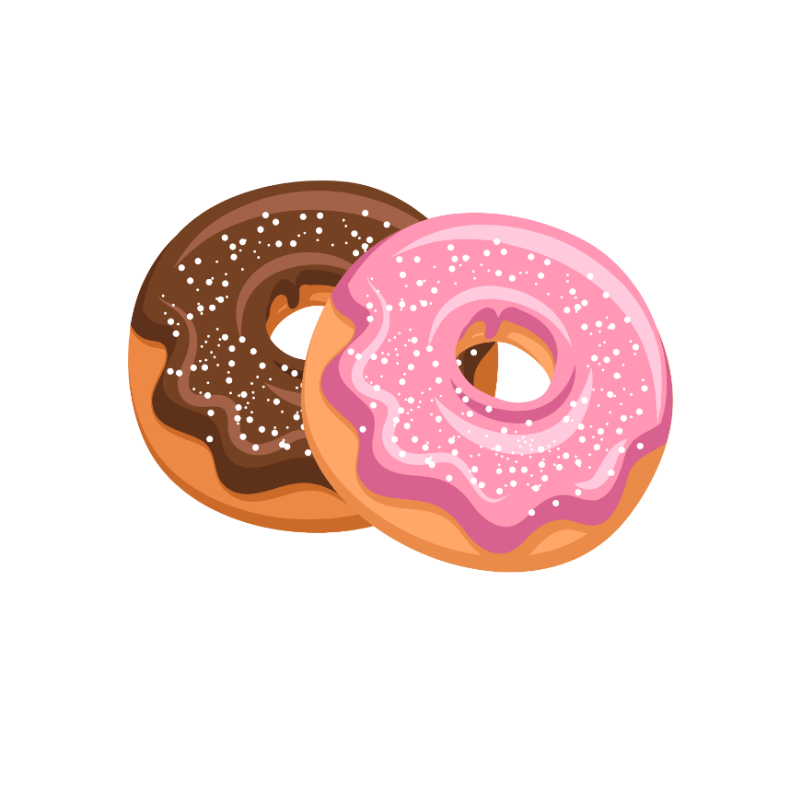
TOÁN
Dấu hiệu chia hết cho 2

Slide 2
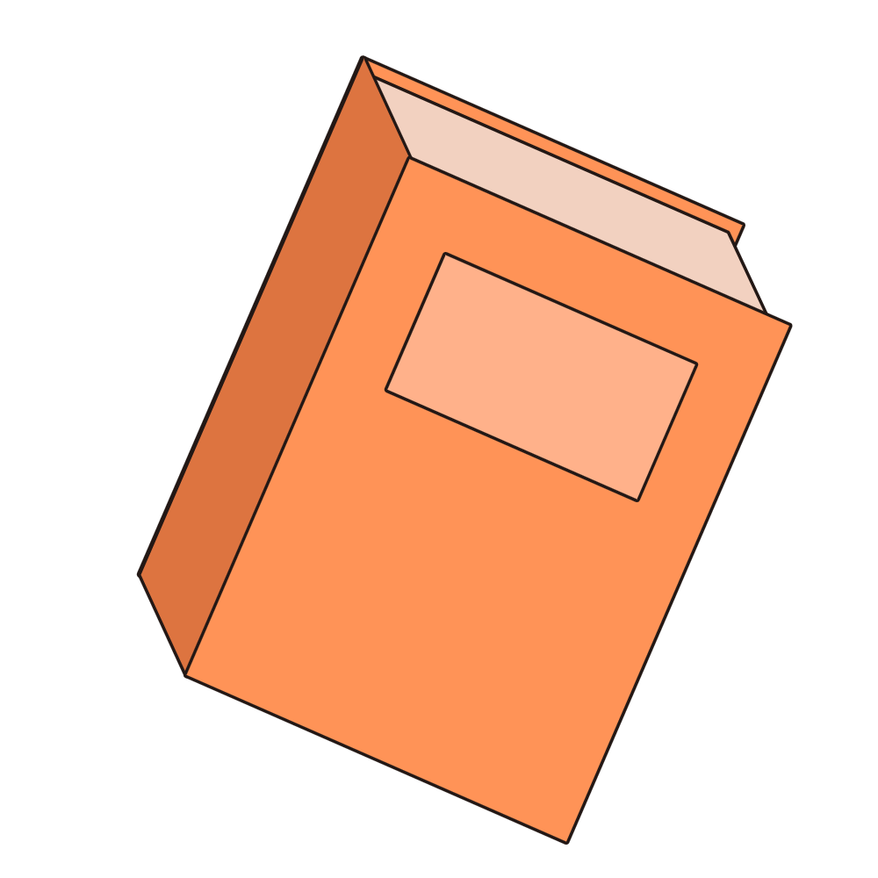
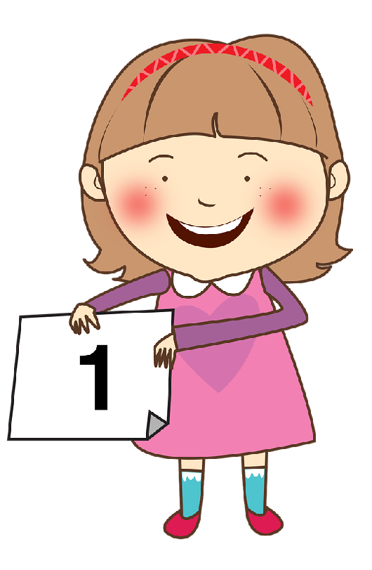
KHỞI ĐỘNG

Slide 3
13 : 2 = 6 (dư 1)
Dấu hiệu chia hết cho 2
13 không chia hết cho 2
Mẹ làm 13 cái bánh donut, mẹ chia đều cho anh Bon và em Ti.
Mỗi em được mấy cái bánh, mẹ còn cái bánh nào không?
Mẹ còn

Slide 4
Mẹ làm 13 cái bánh donut, mẹ chia đều cho anh Bon và em Ti.
Mỗi em được mấy cái bánh, mẹ còn cái bánh nào không?
Dấu hiệu chia hết cho 2
Mẹ còn
13 : 2 = 6 (dư 1)
13 không chia hết cho 2

Slide 5
13 : 2 = 6 (dư 1)
Dấu hiệu chia hết cho 2
13 không chia hết cho 2
Mẹ làm 10 cái bánh donut, mẹ chia đều cho anh Bon và em Ti.
Mỗi em được mấy cái bánh, mẹ còn cái bánh nào không?

Slide 6
Mẹ làm 13 cái bánh donut, mẹ chia đều cho anh Bon và em Ti.
Mỗi em được mấy cái bánh, mẹ còn cái bánh nào không?
Dấu hiệu chia hết cho 2
10 : 2 = 5
10 chia hết cho 2
Dấu hiệu chia hết cho 2 là gì?

Slide 7
TOÁN
Dấu hiệu chia hết cho 2

Slide 8
Khám phá
2

Slide 9
a) Ví dụ
Số nào chia hết cho 2?
10
32
14
36
28
11
33
15
37
29

Slide 10
Chia hết cho 2
Không chia hết cho 2
b) Dấu hiệu chia hết cho 2
Các số có chữ số tận cùng là 0 ; 2 ; 4; 6 ; 8
thì chia hết cho 2
0
2
4
6
8
10 : 2 = 5
32 : 2 = 16
14 : 2 = 7
36 : 2 = 18
28 : 2 = 14
11 : 2 = 5 (dư 1)
33 : 2 = 16 (dư 1)
15 : 2 = 7 (dư 1)
37 : 2 = 18 (dư 1)
29 : 2 = 14 (dư 1)

Slide 11
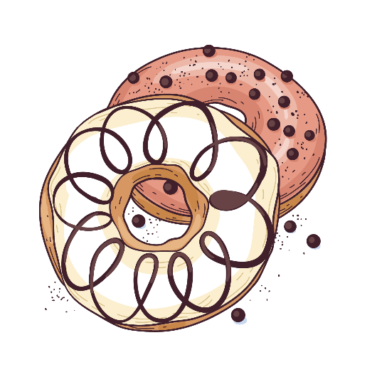
Chia hết cho 2
Không chia hết cho 2
Chú ý:
Các số có chữ số tận cùng là 1 ; 3; 5; 7 ; 9
thì không chia hết cho 2
10 : 2 = 5
32 : 2 = 16
14 : 2 = 7
36 : 2 = 18
28 : 2 = 14
11 : 2 = 5 (dư 1)
33 : 2 = 16 (dư 1)
15 : 2 = 7 (dư 1)
37 : 2 = 18 (dư 1)
29 : 2 = 14 (dư 1)
1
3
5
7
9

Slide 12
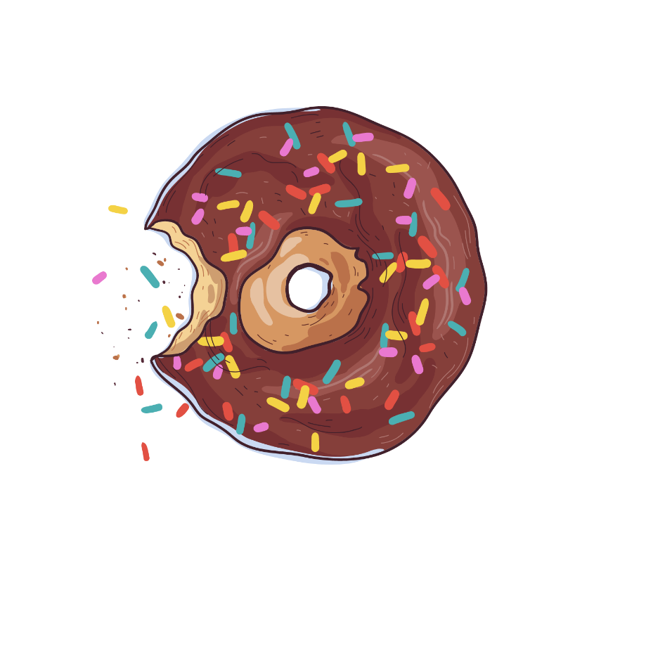
c) Số chẵn, số lẻ
- Số chia hết cho 2 là số chẵn
Ví dụ: 0 ; 2 ; 4 ; 6 ; 8 ; ... ; 156 ; 158 ; 160 ; ... là số chẵn
- Số không chia hết cho 2 là số lẻ
Ví dụ: 1 ; 3 ; 5 ; 7 ; ... ; 567 ; 569 ; 571 ; ... là số lẻ

Slide 13
luyện tập
3

Slide 14
Trong các số 35; 89; 98; 1000; 744; 867; 7536;
84 683; 5 782; 8 401:
a) Số nào chia hết cho 2?
- Số chia hết cho 2 là: 98; 1000; 744; 5782; 7536.
b) Số nào không chia hết cho 2?
- Số không chia hết cho 2 là: 35; 89; 867; 8401; 84 683.

Slide 15
Trong các số 35; 89; 98; 1000; 744; 867; 7 536;
84 683; 5 782; 8 401:
a) Số nào chia hết cho 2?
- Số chia hết cho 2 là: 98; 1 000; 744; 5 782; 7 536.
b) Số nào không chia hết cho 2?
- Số không chia hết cho 2 là: 35; 89; 867; 8 401;
84 683.

Slide 16
2. a) Viết bốn số có hai chữ số, mỗi số đều chia hết cho 2.
b) Viết hai số có ba chữ số, mỗi số đều không chia hết cho 2.
a) Bốn số có hai chữ số, mỗi số đều chia hết cho 2 là: 22; 98; 68; 26.
b) Hai số có ba chữ số, mỗi số đều không
chia hết cho 2 là: 397; 675.

Slide 17
vận dụng
4

Slide 18
Nêu 2 số có 3 chữ số chia hết cho 2
Nêu 1 số có 4 chữ số không chia hết cho 2

Slide 19
Tạm biệt

